Slide 1
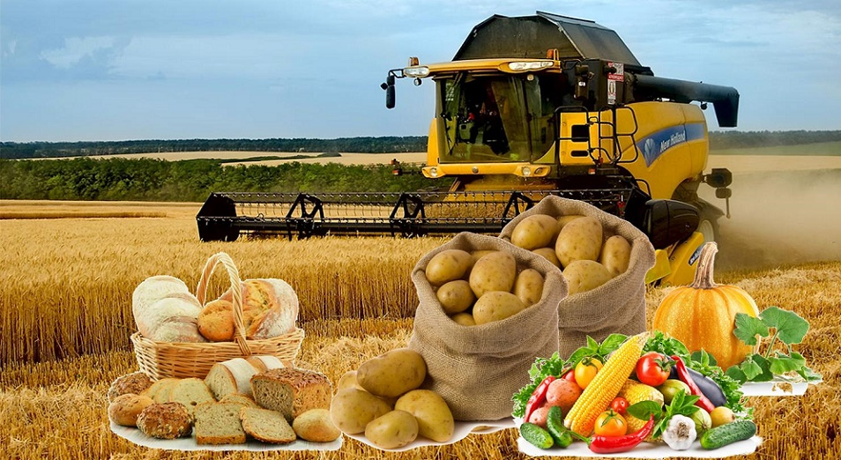
Вовлечение в оборот земель сельскохозяйственного назначения назначения

Slide 2
Площадь земель по категориям
Наименование категорий земель | Всего (га)
1. Земли сельскохозяйственного назначения, в т.ч. с/х угодья (пашня, сенокосы, пастбища, залежь) | 318140 (168014)
2. Земли населенных пунктов | 16559,0
3. Земли промышленности, энергетики, транспорта, обороны за чертой НП | 22249,0
4. Земли особоохраняемых природных территорий (заповедники, заказники, национальные парки, курорты, санатории, дома отдыха и т.д.) | 34,0
5. Земли лесного фонда | 584967,0
6.Земли водного фонда | 6957,0
7. Земли запаса | 54979,0
ИТОГО ЗЕМЕЛЬ В АДМИНИСТРАТИВНЫХ ГРАНИЦАХ | 1003885,0

Slide 3

Невостребованные земельные доли
Невостребованной земельной долей может быть признана земельная доля, принадлежащая на праве собственности гражданину, который не передал эту земельную долю в аренду или не распорядился ею иным образом в течение трех и более лет подряд. (пункт 1 статьи 12.1 Закона № 101-ФЗ)

Slide 4
Невостребованные земельные доли
( ст. 12.1 Закона № 101-ФЗ от 24.07.2002)
Список лиц (невостребованных земельных долей) составляет орган местного самоуправления.
Список опубликовывается в средствах массовой информации за 3 месяца до проведения общего собрания
Лица, которых ошибочно зачислили в список, могут подать заявление об исключении их из списка.
Исправленный список утверждается на общем собрании.
Муниципалитет обращается в суд с требованием о признании права муниципальной собственности на невостребованные земельные доли
Проводятся кадастровые работы по установлению границ этого земельного участка (Государственной программы эффективного вовлечения в оборот земель сельскохозяйственного назначения и развития мелиоративного комплекса Российской Федерации на 2022 год)

Slide 5
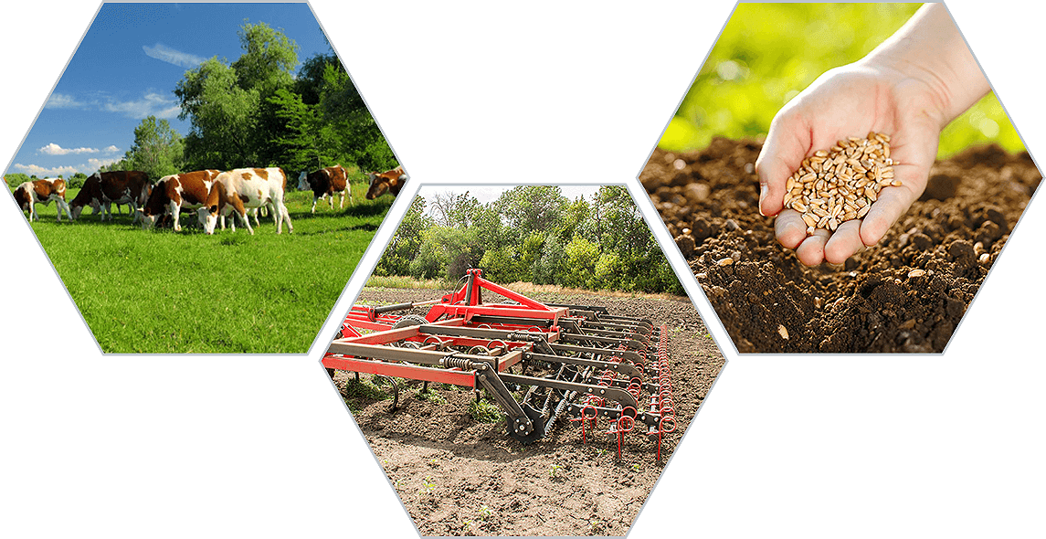
Порядок предоставления земельных участков
для создания
крестьянско-фермерских хозяйств

Slide 6
Земли сельскохозяйственного назначения
Предоставление в аренду ЗУ из земель сх назначения, находящихся в гос. или мун. собственности
В аренду без торгов :
ЗУ К(Ф)Х или сх организации в случаях, установленных ФЗ "Об обороте земель сх назначения» (ранее предоставленные на праве ПБП или ПНВ; выделенные МО в счет невостребованных долей - 7 земельных участков, общей площадью 5 085 га.
ЗУ гражданину для сенокошения, выпаса сх животных, ведения огородничества или ЗУ гражданину для ведения ЛПХ – полевой (при этом выкуп ЗУ не допускается)- 27 земельных участков, общей площадью 867,7 га.
ЗУ предназначенного для ведения сх производства, арендатору, при отсутствии информации о выявленных в рамках государственного земельного надзора и неустраненных нарушениях законодательства РФ при использовании такого земельного участка
ЗУ, в аренду на срок до пяти лет К(Ф)Х, СО, участвующим в программах государственной поддержки в сфере развития сельского хозяйства – 8 сельскохозяйственных организаций, 52 земельных участка, общей площадью 4442 га.

Slide 7
Основания предоставления и перечень документов отражен в
Приказе Росреестра от 02.09.2020 N П/0321 "Об утверждении перечня документов, подтверждающих право заявителя на приобретение земельного участка без проведения торгов" (Зарегистрировано в Минюсте России 01.10.2020 N 60174)
1. | Подпункт 8 пункта 2 статьи 39.3 Земельного кодекса | В собствен-ность за плату | Крестьянское (фермерское) хозяйство или сельскохозяйственная организация, использующая земельный участок, находящийся в муниципальной собственности и выделенный в счет земельных долей, находящихся в муниципальной собственности | Земельный участок, находящийся в муниципальной собственности и выделенный в счет земельных долей, находящихся в муниципальной собственности (п.5.1 и 7 101-ФЗ)
2. | Подпункт 9 пункта 2 статьи 39.3 Земельного кодекса | В собствен-ность за плату | Гражданин или юридическое лицо, являющиеся арендатором земельного участка, предназначенного для ведения сельскохозяйственного производства | Земельный участок, предназначенный для ведения сельскохозяйственного производства и используемый на основании договора аренды более трех лет

Slide 8
3. | Подпункт 4 статьи 39.5 Земельного кодекса | В собственность бесплатно | Гражданин, которому земельный участок предоставлен в безвозмездное пользование на срок не более чем шесть лет для ведения личного подсобного хозяйства или для осуществления крестьянским (фермерским) хозяйством его деятельности на территории муниципального образования, определенного законом субъекта Российской Федерации | Гражданин, которому земельный участок предоставлен в безвозмездное пользование на срок не более чем шесть лет для ведения личного подсобного хозяйства или для осуществления крестьянским (фермерским) хозяйством его деятельности на территории муниципального образования, определенного законом субъекта Российской Федерации Земельный участок, предназначенный для ведения личного подсобного хозяйства или для осуществления крестьянским (фермерским) хозяйством его деятельности и используемый более пяти лет в соответствии с разрешенным использованием
4. | Подпункт 15 пункта 2 статьи 39.6 Земельного кодекса | В аренду | Гражданин, подавший заявление о предварительном согласовании предоставления земельного участка или о предоставлении земельного участка для индивидуального жилищного строительства, ведения личного подсобного хозяйства в границах населенного пункта, садоводства, дачного хозяйства | Земельный участок, предназначенный для индивидуального жилищного строительства, ведения личного подсобного хозяйства в границах населенного пункта, садоводства, дачного хозяйства

Slide 9
5. | Подпункт 12 пункта 2 статьи 39.6 Земельного кодекса | В аренду | Крестьянское (фермерское) хозяйство или сельскохозяйственная организация, использующая земельный участок, находящийся в муниципальной собственности и выделенный в счет земельных долей, находящихся в муниципальной собственности | Земельный участок, находящийся в муниципальной собственности и выделенный в счет земельных долей, находящихся в муниципальной собственности
6. | Подпункт 19 пункта 2 статьи 39.6 Земельного кодекса | В аренду | Гражданин, испрашивающий земельный участок для сенокошения, выпаса сельскохозяйственных животных, ведения огородничества или земельный участок, расположенный за границами населенного пункта, для ведения личного подсобного хозяйства | Земельный участок, предназначенный для сенокошения, выпаса сельскохозяйственных животных, ведения огородничества, или земельный участок, расположенный за границами населенного пункта, предназначенный для ведения личного подсобного хозяйства

Slide 10

7. | Подпункт 6 пункта 2 статьи 39.10 Земельного кодекса | Безвозмез-дное пользование | Гражданину для ИЖС, ЛПХ или КФХ для осуществления деятельности | В случаях, установленных законом субъекта РФ на срок не более чем шесть лет

Slide 11

Земли сельскохозяйственного назначения Томского района (муниципальная собственность)

Slide 12

В период с 2009-2010 гг. Администрация Томского района провела работы по межеванию, постановке на кадастровый учет и последующее оформление в муниципальную собственность земельных участков общей площадью 183 тыс. га из категории земель – земли сельскохозяйственного назначения, которые преимущественно были покрыты лесными насаждениями.

Slide 13

По результатам рабочей группы в отношении земельных участков были приняты следующие решения:
- 95 тыс. га - перевод в земли лесного фонда (52%);
- 11 тыс. га - исключение из земель лесного фонда (9%);
48 тыс. га - осуществление раздела (36%);
- 10 тыс. га - рассмотрение не требуется (земли лесного фонда отсутствуют) (6%);
- 1,5 тыс. га - иное (1 %).

Slide 14
Субъекты МСП
Решение Думы Томского района от 26.08.2020 N 389 "Об оказании имущественной поддержки субъектам малого и среднего предпринимательства, физическим лицам, не являющимся индивидуальными предпринимателями и применяющим специальный налоговый режим "Налог на профессиональный доход", а также организациям, образующим инфраструктуру поддержки субъектов малого и среднего предпринимательства"
Постановление Администрации Томского района от 8 сентября 2017 г. N 199 «Об утверждении перечня муниципального имущества муниципального образования «Томский район», предназначенного для передачи во владение и (или) в пользование субъектам МСП»
Передан 14 земельных участков, общей площадью 1421 га.

Slide 15

Преимущественное право покупки
При продаже земельного участка из земель сельскохозяйственного назначения, за исключением случаев продажи с публичных торгов и случаев изъятия земельного участка для государственных и муниципальных нужд, преимущественное право покупки такого земельного участка по цене, за которую он продается, принадлежит муниципальному району (городскому округу) по месту нахождения земельного участка.
(пункт 1 статьи 8 Закон Томской области от 13.10.2003 N 135-ОЗ «Об обороте земель сельскохозяйственного назначения в Томской области»)

Slide 16

СПАСИБО ЗА ВНИМАНИЕ!

